Slide 1



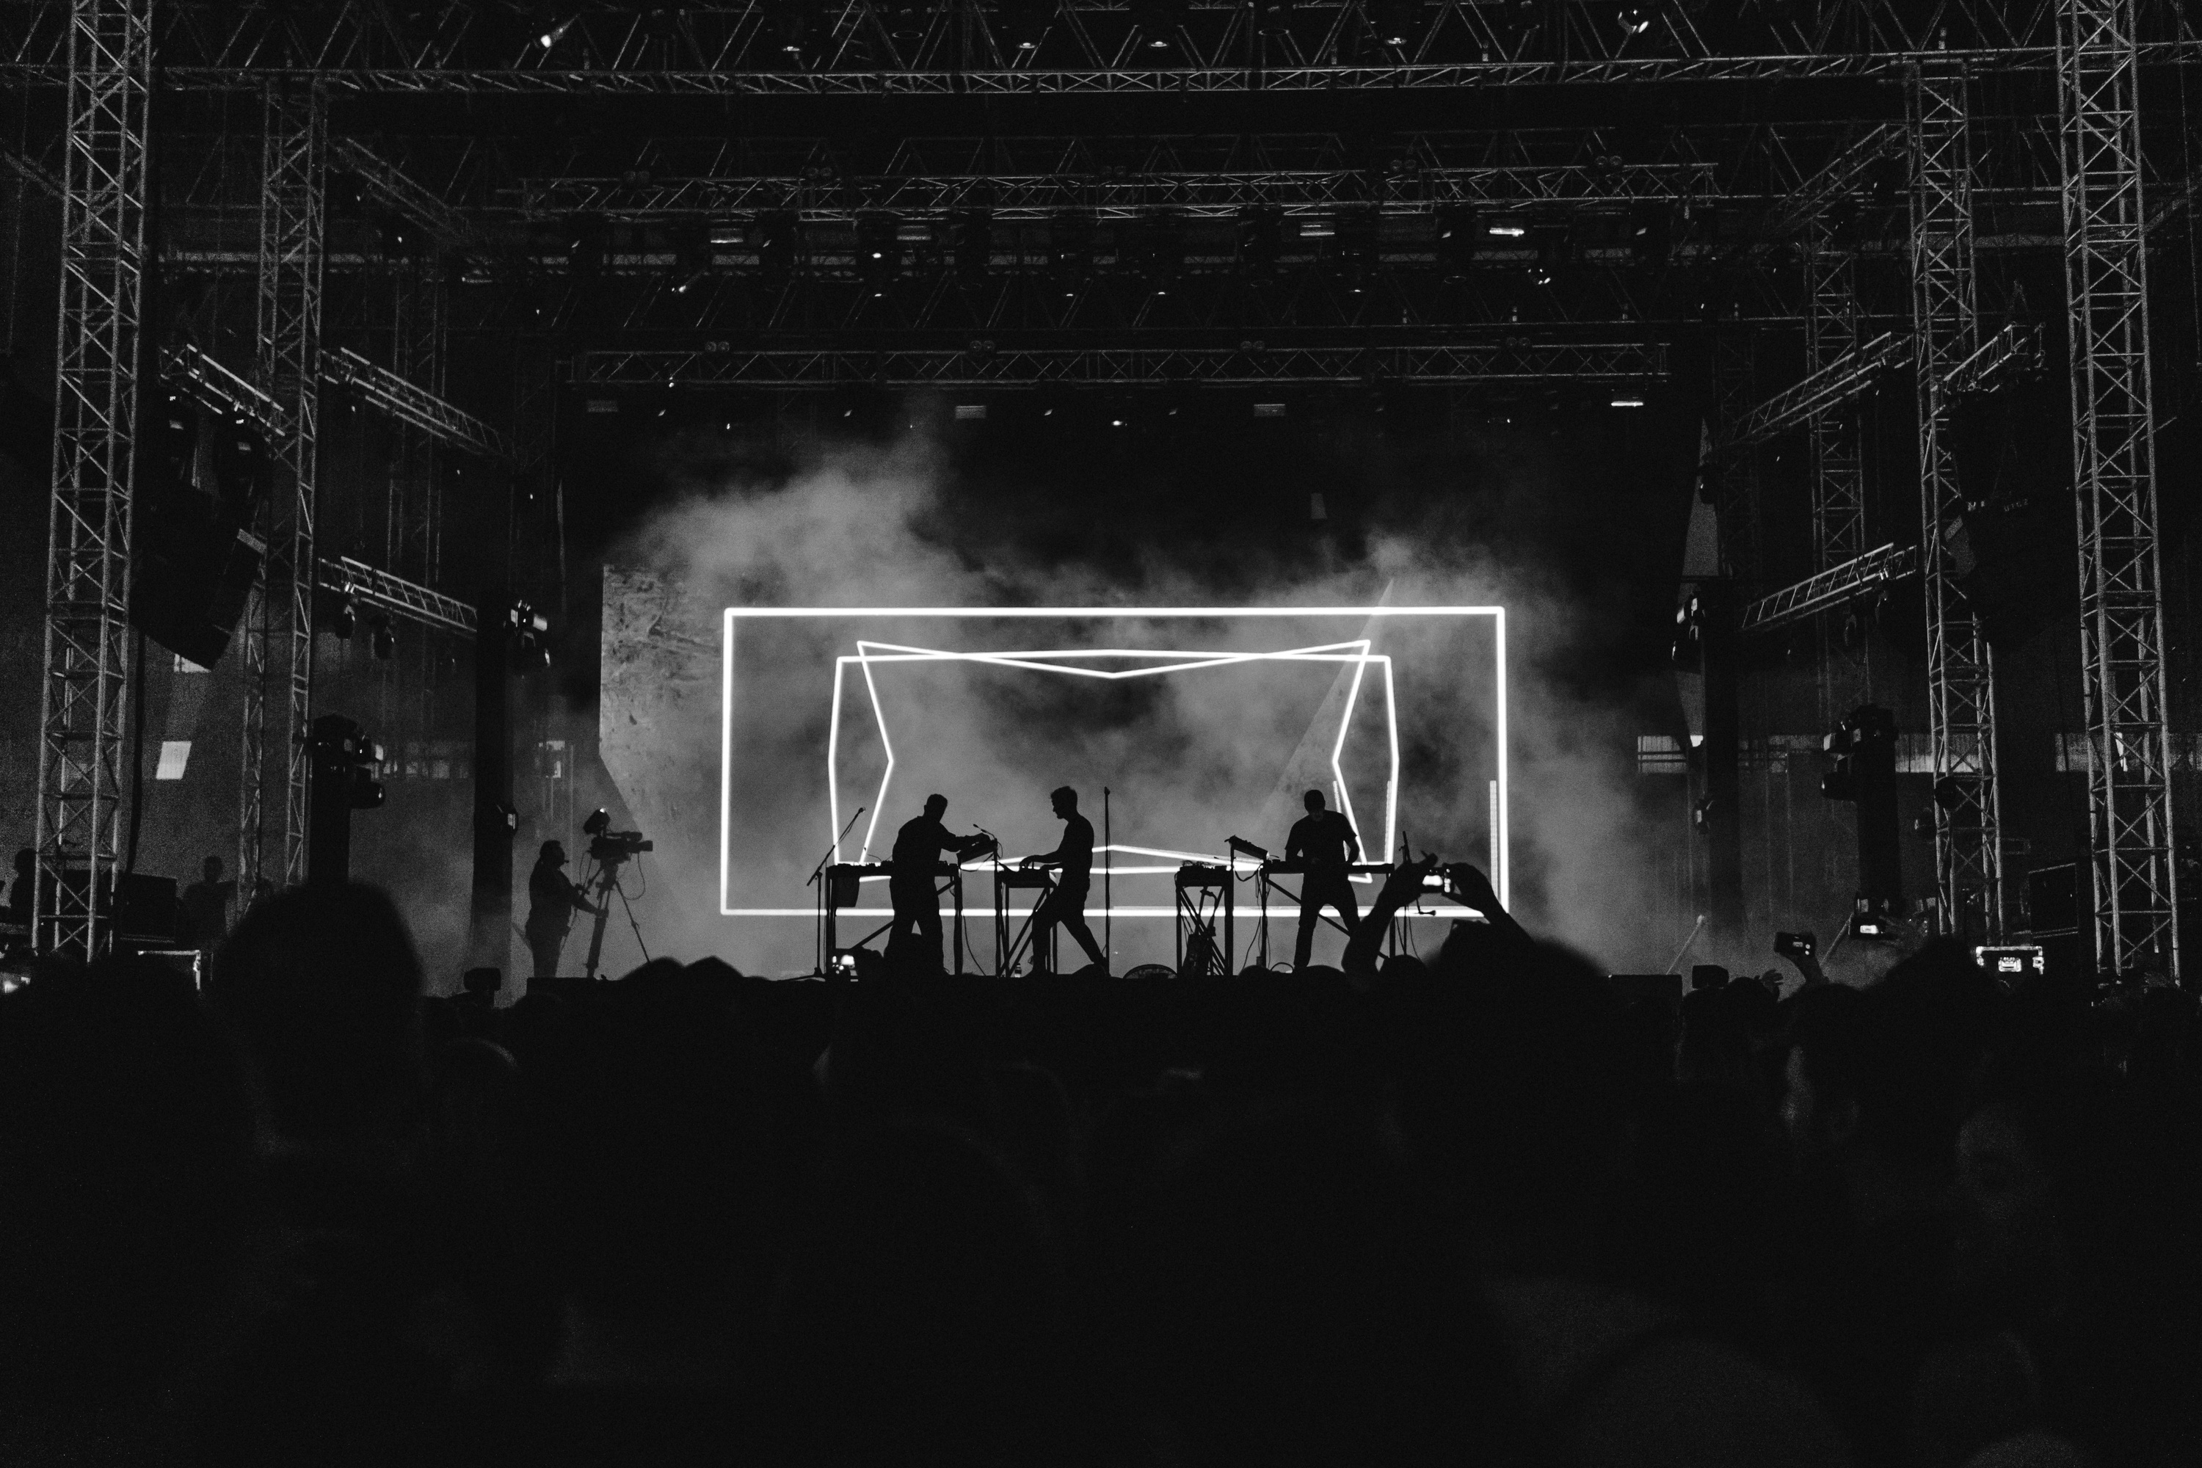
let’s form a band
bandmade
NEJC TEROPŠIČ, 3.RA

Slide 2

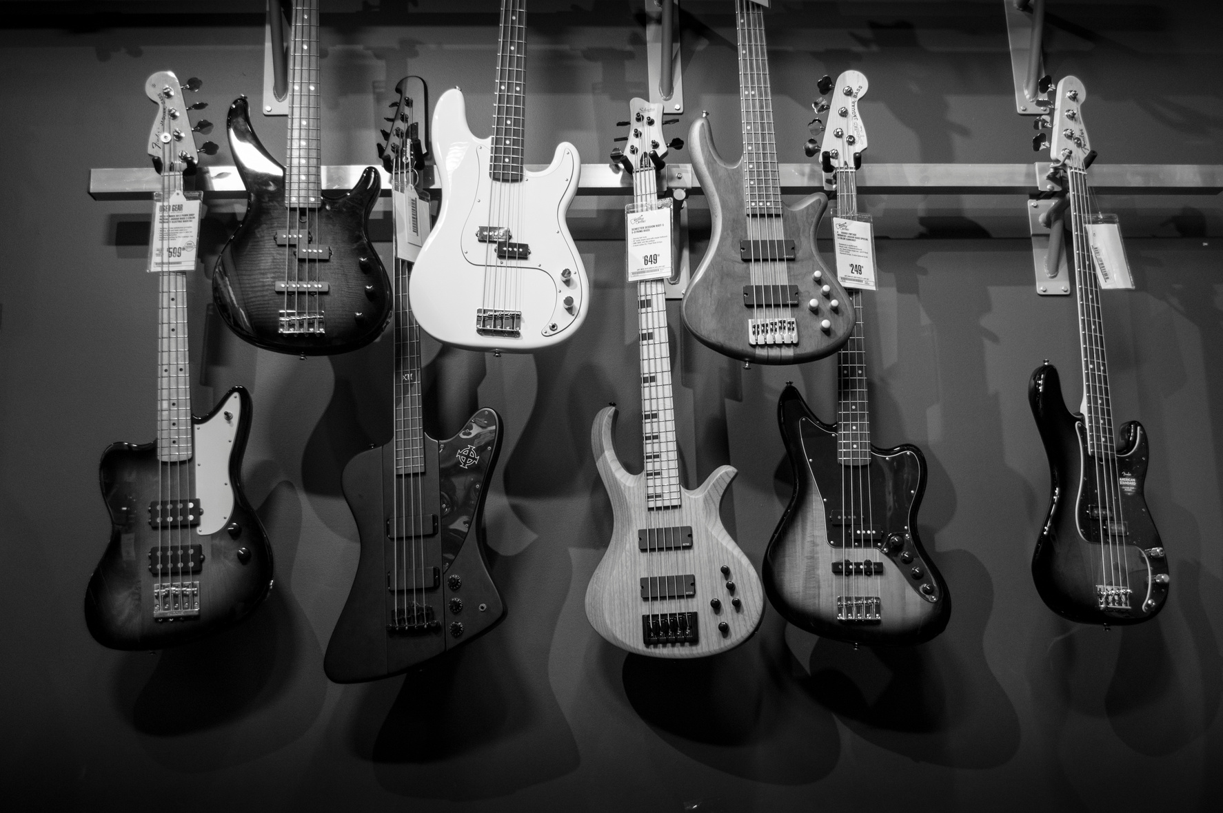
Zakaj bandmade
🎸 Težko je najti prave ljudi za band
🧑‍🎤 Obstoječe platforme niso narejene za glasbenike
🤝 Povezovanje na enem mestu
💡 Narejeno od glasbenika – za glasbenike

Slide 3


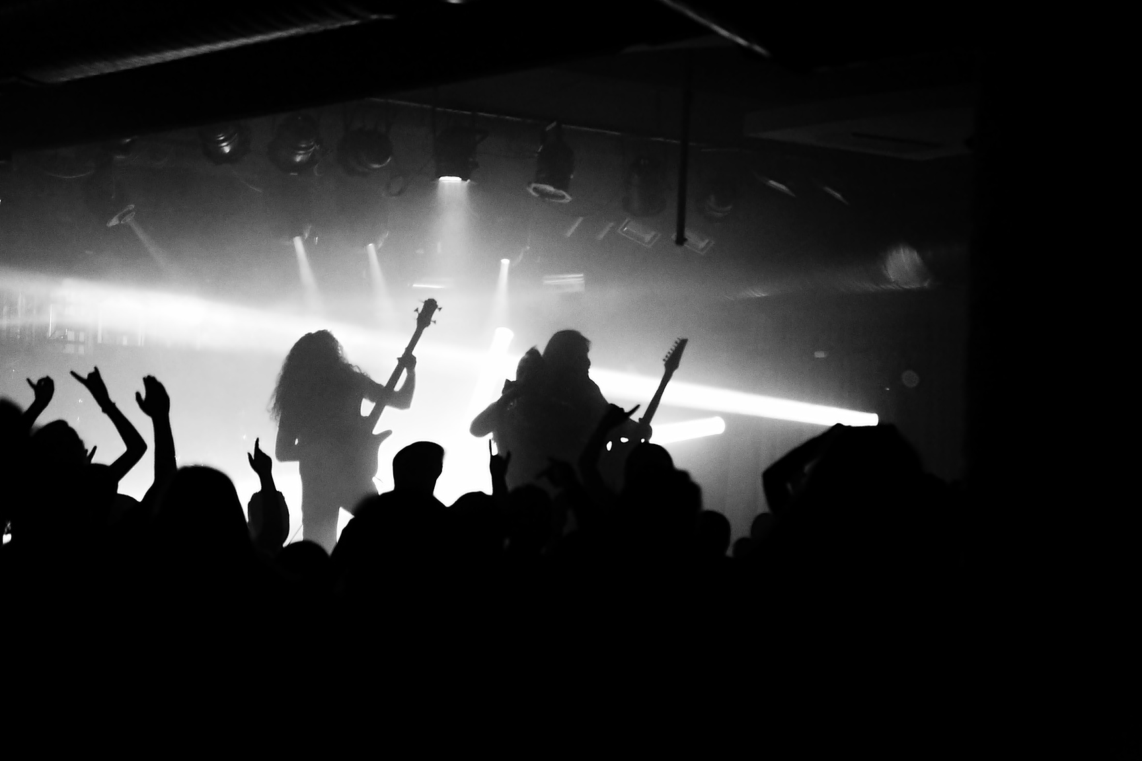
kdo potrebuje bandmade?
🎤 Glasbeniki
🎸 Bendi
🎧 Producenti in glasbeni ustvarjalci
🎶 Organizatorji dogodkov in glasbene agencije
🌍 Glasbeni navdušenci

Slide 4
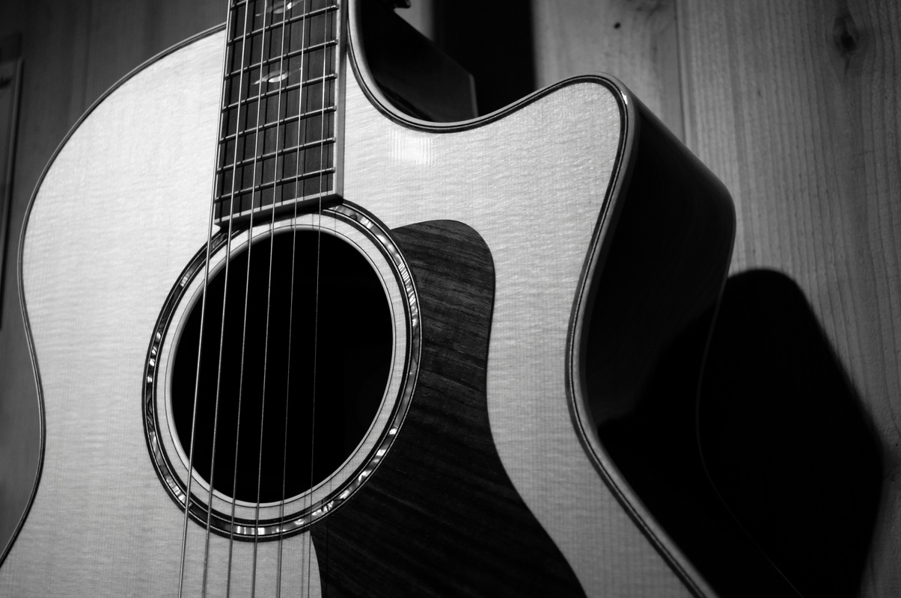
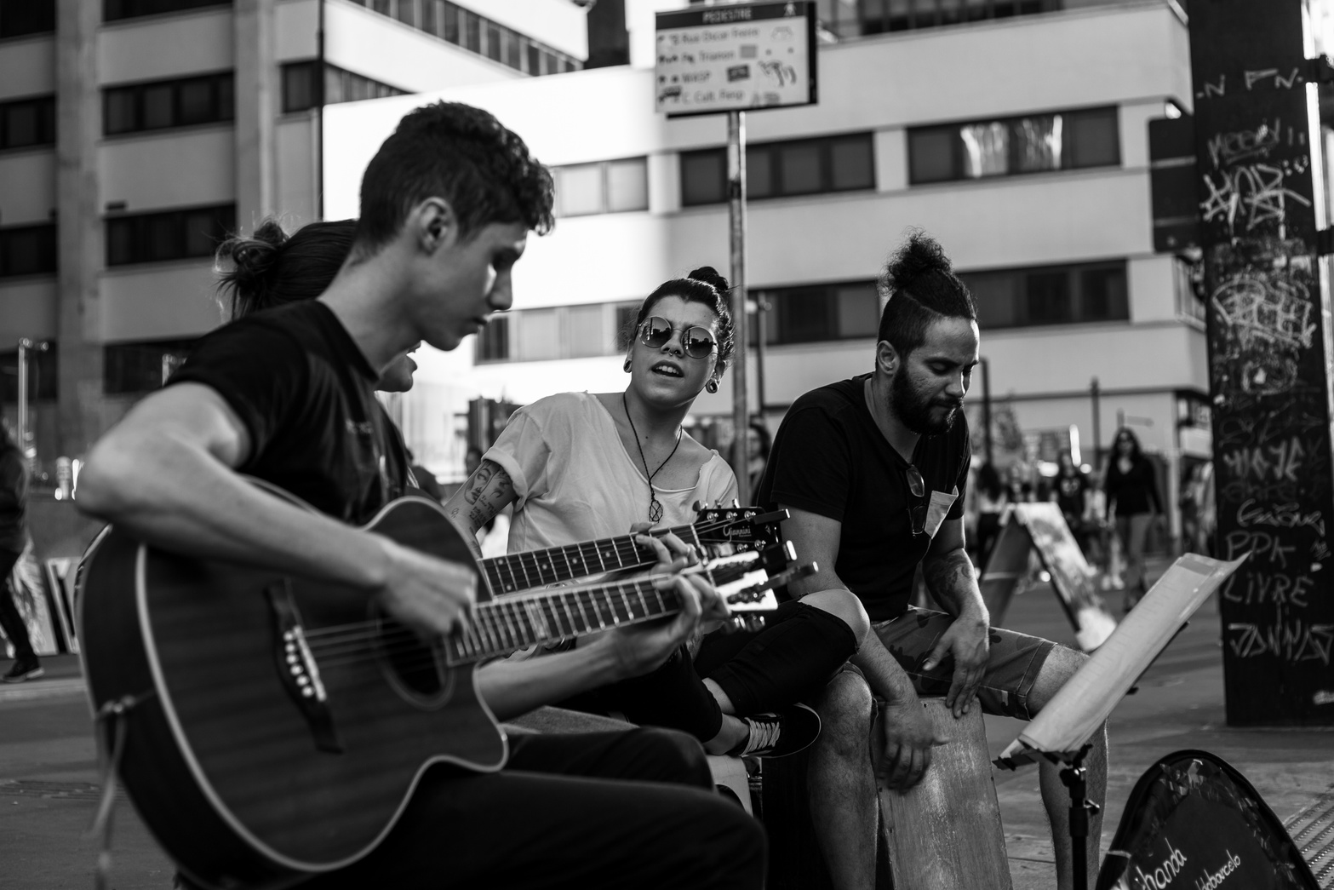
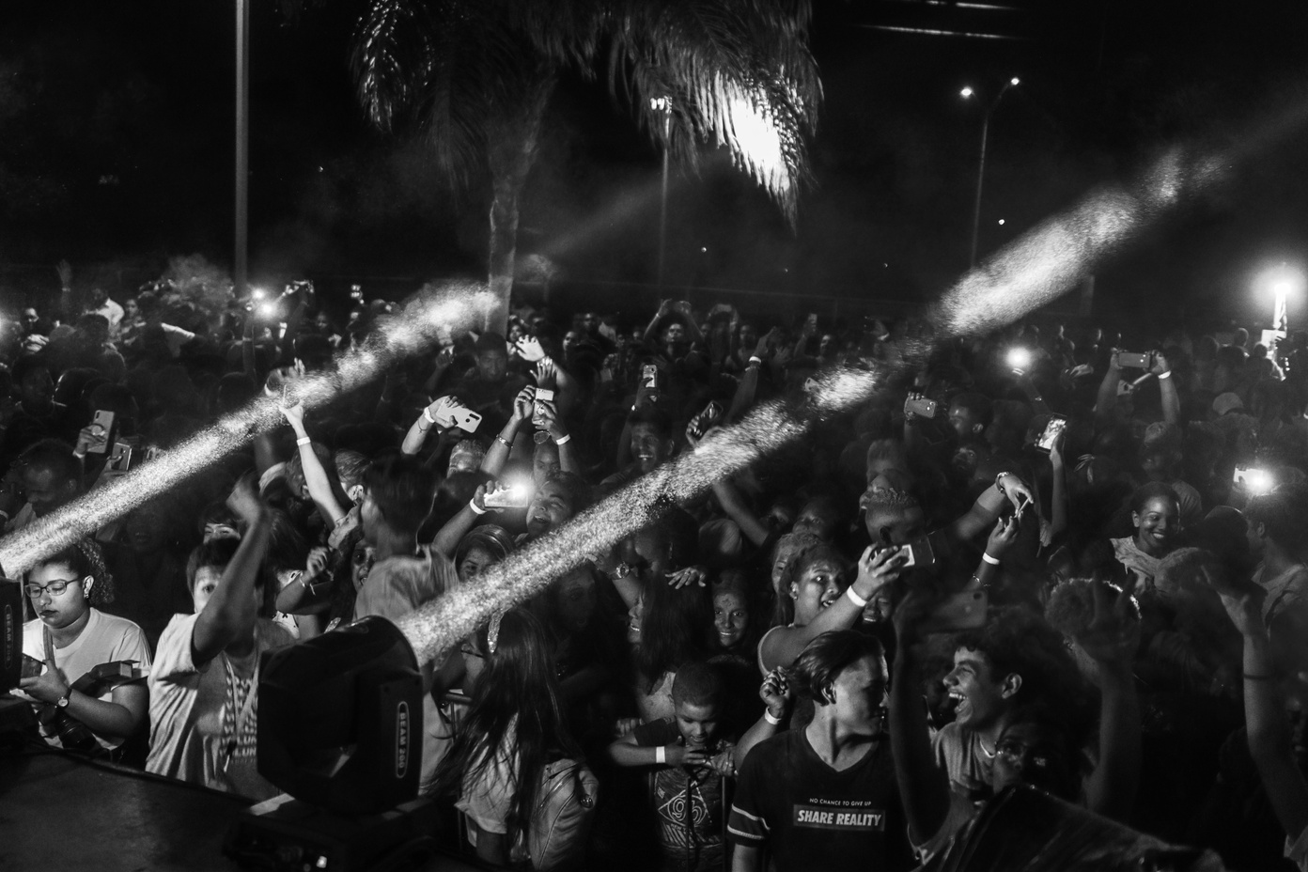
prednosti
Specializirana za glasbenike
Profil z glasbenimi lastnostmi
Povezava do družbenih omrežij
BandMade je namenjen izključno glasbenikom, ki iščejo sodelavce za ustvarjanje bandov, kar zagotavlja bolj ciljano in relevantno uporabniško izkušnjo.
Uporabniki lahko ustvarijo podrobne profile z informacijami o izkušnjah, ciljih, instrumentih in glasbenem stilu.
Možnost dodajanja povezav do YouTube, Instagrama, TikToka in drugih, kar omogoča lažje predstavljanje svojega dela.

Slide 5

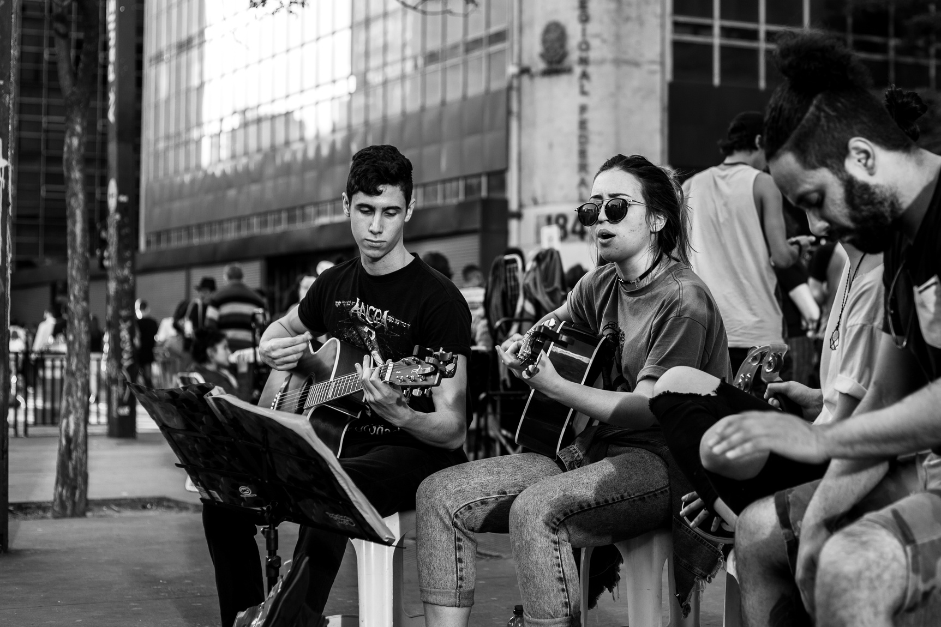
kako bom zaslužil
Prikazovanje oglasov (ads)
Sponzorirane objave in promocije
Glavni vir prihodka bo prikazovanje ciljnih oglasov glasbenikom in glasbenim podjetjem znotraj aplikacije. To omogoča brezplačen dostop do osnovnih funkcionalnosti za uporabnike.
Glasbeni dogodki, oprema, tečaji ali snemalne studie bodo lahko promovirali svoje storitve prek sponzoriranih objav.
Partnerska sodelovanja (v prihodnosti)
Premium funkcije (v prihodnosti)
Možnost uvajanja plačljivih funkcij, kot so napredni filtri iskanja, izpostavitev profila ali neposredno sporočanje brez omejitev.
Povezave s podjetji, ki prodajajo glasbeno opremo ali ponujajo glasbene storitve, s katerimi lahko skleneš partnerske dogovore in zaslužiš provizije.

Slide 6
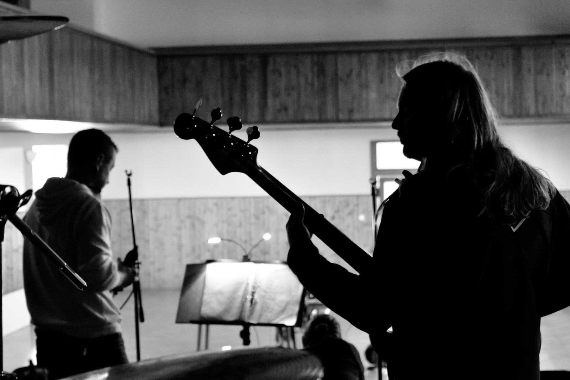
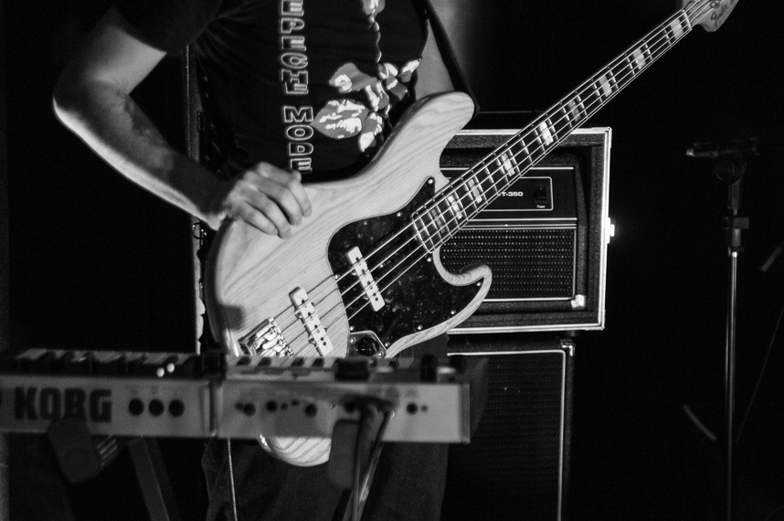
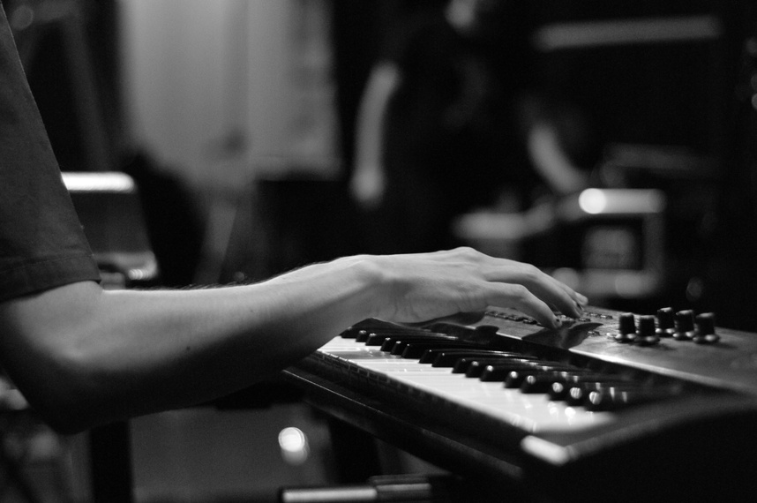
izračun
Izračun:
Skupno število oglasnih prikazov na mesec:
5.000 uporabnikov × 10 oglasov = 50.000 prikazov
Prihodek na mesec (na podlagi CPM):
(50.000 prikazov / 1.000) × 5 € = 250 €
Letni prihodek:
250 € × 12 mesecev = 3.000 €

Slide 7

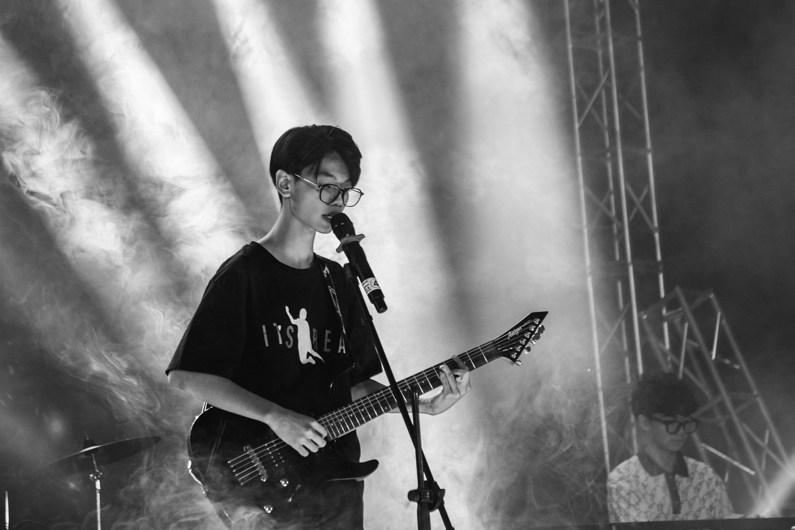

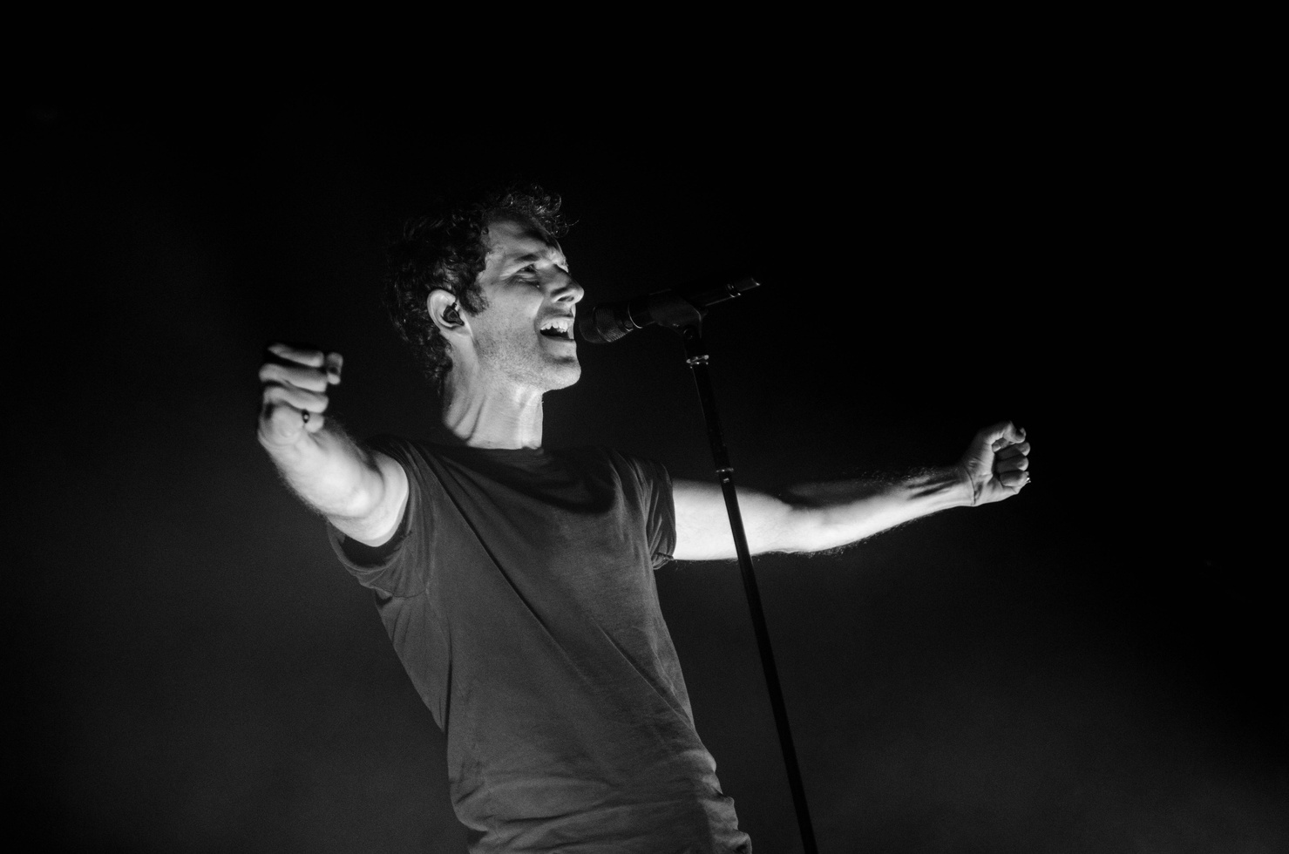
nadgradnje
Mobilna aplikacija (iOS & Android)
Napredno filtriranje in iskanje
Notifikacije in sporočila v realnem času
Uporabniške ocene in priporočila

Slide 8

hvala za pozornost!
TESTIRAJ!
VPRAŠANJA?
HVALA!
AVTOR: Nejc Teropšič, 3.Ra

